Slide 1
Seguridad física en equipos y servidores
Tema 2

Slide 2
Introducción

Slide 3
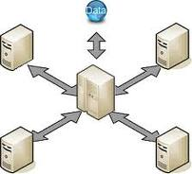
Introducción
El hecho de tener sistemas altamente conectados multiplica las posibilidades de ataque a través de las redes
Las empresas de producción de bienes y servicios suelen organizar su trabajo en base a estructuras cliente/servidor
Es decir, las estaciones de trabajo (workstations), donde se sientas las personas, son considerados clientes, consumidores de servicios. Son ordenadores dedicados al usuario, y configurados de acuerdo a esta mentalidad.
Algunos otros ordenadores, los servidores (servers), son configurados como prestadores de servicios a las estaciones de trabajo, a través de la red. En general, toda su capacidad debe dedicarse a ello. Es decir, los usuarios no deben trabajar en ellos directamente.

Slide 4
Introducción
De esta manera, se centraliza la información en servidores, así como otros recursos compartidos:
Aplicaciones internas
Almacenamiento compartido
Comunicaciones compartidas
Otros recursos, como impresoras, etc.
Es una manera sensata de actuar.
Implica mucho mayor control sobre la información (que se encuentra siempre en los servidores)
Facilita las tareas de administración y configuración, ya que el mayor esfuerzo se centra en los servidores.
Aumenta la seguridad, ya que se centraliza también el foco de atención de la seguridad.

Slide 5
SoHo y Workgroups
Las instalaciones SoHo pueden estar en un modelo de grupo de trabajo (workgroup), donde no hay servidores dedicados.
En cada estación de trabajo se guarda información.
Asimismo, cada estación de trabajo puede prestar servicios a las demás (compartir archivos, comunicaciones, impresoras…), y consumir servicios que prestan otras estaciones.
Es un modelo cómodo para infraestructuras muy pequeñas
Dificulta la administración, ya que las amenazas y configuraciones se descentralizan y multiplican
Aumenta los riesgos de las amenazas de seguridad, ya que quedan dispersas y multiplicadas por las estaciones de trabajo, que, en cierto modo se convierten también en servidores.

Slide 6
SERVIDORES
Un servidor es, básicamente, un ordenador en el que se decide que su misión va a ser prestar servicios a las estaciones de trabajo a través de la red.
No es imprescindible hacer otras consideraciones de hardware o software. Cualquier ordenador puede ser un servidor: es decir, ser servidor es un papel, un rol, una función… y no una característica.

Slide 7
Seguridad física
Seguridad lógica: referida a todo lo intangible
Software en general
Sistemas operativos
Información y datos
Seguridad física: referida a elementos físicos de la empresa
Hardware
Edificios
Habitaciones
En este tema vamos a hablar de algunas de las amenazas que pueden poner en peligro el hardware, desde el punto de vista más físico, junto con las medidas de seguridad más comunes para cada una de ellas.
Vamos a considerar el hardware en su entorno físico, es decir, en las instalaciones donde se ubica.

Slide 8
Control de acceso a recintos (de personas autorizadas)de personas
Control de acceso

Slide 9
Acceso de personas autorizadas al recinto
El espacio donde se encuentra el hardware puede contar con restricciones físicas a las personas.
Algunas serán correctivas y otras preventivas.
Muchas de éstas restricciones nos son familiares

Slide 10
Acceso de personas al recinto: Algunos mecanismos.
Cerraduras
Vigilantes jurados
Cámaras de vigilancia
Notes:
Qué diferencia hay entre una tarjeta magnética y un chip?
¿Cómo funciona el reconocimiento biométrico?
Un vigilante jurado es una medida activa o pasiva? Y una cámara?

Slide 11
Cerraduras
Cerraduras tradicionales (con llave). Son mecánicas, y pueden permitir o dificultar el acceso, pero no permiten el control.
Cerraduras electrónicas. En algunos casos, pueden registrar datos digitales con objeto de realizar control de acceso, y, en algunos casos, también pueden autenticar la identidad de alguien.
El sistema de cerraduras electrónicas siempre recae en tres grandes grupos:
Saber algo (una contraseña, un pin)
Poseer algo (una tarjeta, un llavero, un chip)
Utilizar alguna característica biométrica

Slide 12
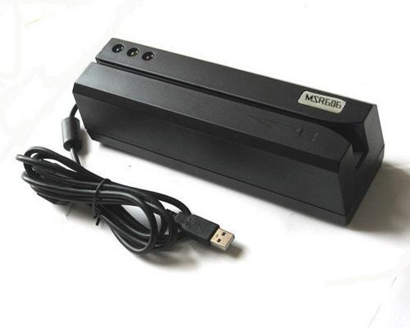
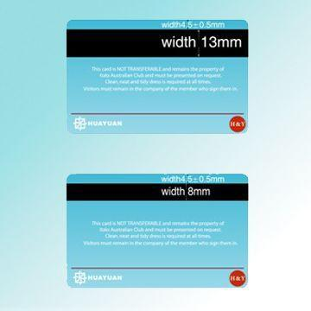
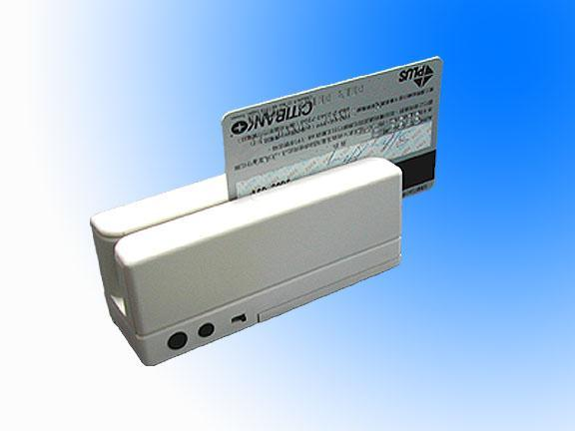

Slide 13
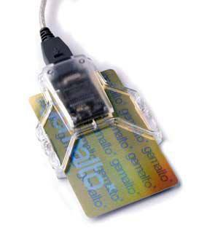
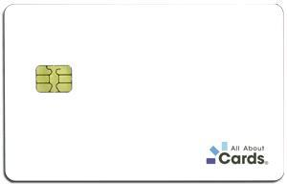
Tarjeta con chip y lector

Slide 14
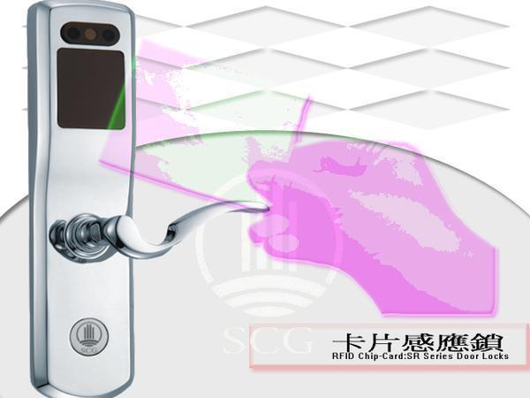
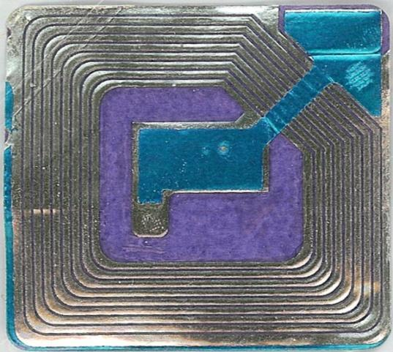
Identificación por radiofrecuencia (RFID)
¿Has visto esto antes?
Es un chip de identificación por
Radiofrecuencia (RFID). El que va en el interior de las tarjetas de los hoteles es similar.

Slide 15
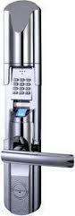
Cerradura con lector biométrico de huellas y pinpad, para introducir una contrraseña numérica
(saber algo+biometría)

Slide 16
Alarmas contra intrusos (e incendios)

Slide 17
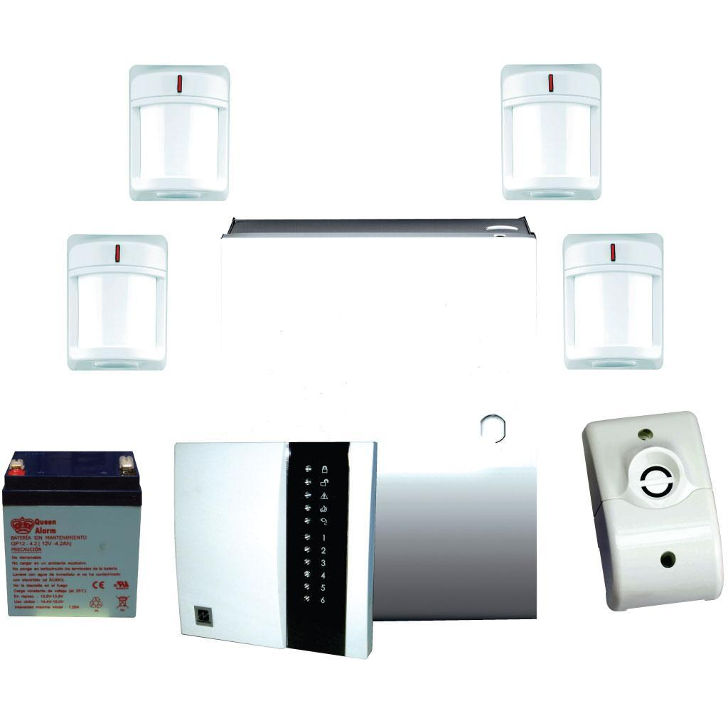
Acceso de personas al recinto: Alarma contra intrusos.
Tiene un módulo central con una consola electrónica que activa y desactiva el sistema.
Central
Consola
Notes:
Qué diferencia hay entre una tarjeta magnética y un chip?
¿Cómo funciona el reconocimiento biométrico?
Un vigilante jurado es una medida activa o pasiva? Y una cámara?

Slide 18
Acceso de personas al recinto: Alarma contra intrusos.
Los detectores utilizan microondas, ultrasonidos o sondas de temperatura
Según el tipo detectan cambios de volumen del aire o temperatura.
Notes:
Qué diferencia hay entre una tarjeta magnética y un chip?
¿Cómo funciona el reconocimiento biométrico?
Un vigilante jurado es una medida activa o pasiva? Y una cámara?

Slide 19
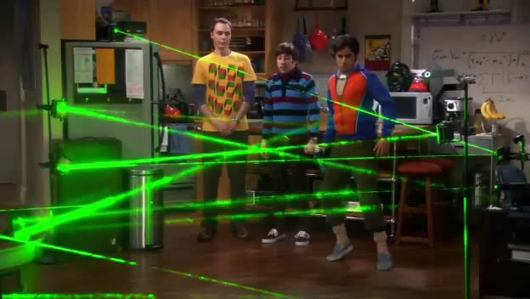
Acceso de personas al recinto: Alarma contra intrusos.
Los sensores láser sólo existen en el cine y la tele.
Notes:
Qué diferencia hay entre una tarjeta magnética y un chip?
¿Cómo funciona el reconocimiento biométrico?
Un vigilante jurado es una medida activa o pasiva? Y una cámara?

Slide 20
Acceso de personas al recinto: Alarma contra intrusos.
Una batería auxiliar proporciona corriente en el caso de un corte de energía (Intencionado o fortuito)
Notes:
Qué diferencia hay entre una tarjeta magnética y un chip?
¿Cómo funciona el reconocimiento biométrico?
Un vigilante jurado es una medida activa o pasiva? Y una cámara?

Slide 21
Acceso de personas al recinto: Alarma contra intrusos.
La sirena: hace ruido
Tiene una intención meramente disuasoria
Notes:
Qué diferencia hay entre una tarjeta magnética y un chip?
¿Cómo funciona el reconocimiento biométrico?
Un vigilante jurado es una medida activa o pasiva? Y una cámara?

Slide 22
Acceso de personas al recinto: Alarma contra intrusos.
El módulo central, con la electrónica.
Suele estar en caja blindada, ingnífuga y antihumedad.
Notes:
Qué diferencia hay entre una tarjeta magnética y un chip?
¿Cómo funciona el reconocimiento biométrico?
Un vigilante jurado es una medida activa o pasiva? Y una cámara?

Slide 23
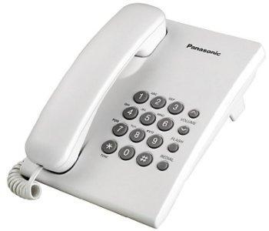
Acceso de personas al recinto: Alarma contra intrusos.
La alarma está conectada a la línea telefónica, con el fin de mandar un aviso a la central de alarmas
(Que sabe qué cliente tiene apuros por el CALLER-ID)
O mensajes pregrabados (policía, etc…)
Notes:
Qué diferencia hay entre una tarjeta magnética y un chip?
¿Cómo funciona el reconocimiento biométrico?
Un vigilante jurado es una medida activa o pasiva? Y una cámara?

Slide 24
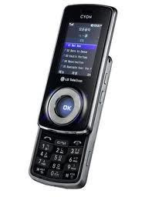
Acceso de personas al recinto: Alarma contra intrusos.
La alarmas más actuales utilizan la red movil (GSM, UMTS), en lugar o además de la RTC.
Notes:
Qué diferencia hay entre una tarjeta magnética y un chip?
¿Cómo funciona el reconocimiento biométrico?
Un vigilante jurado es una medida activa o pasiva? Y una cámara?

Slide 25
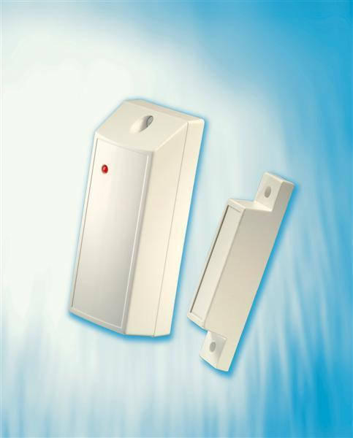
Acceso de personas al recinto: Alarma contra intrusos.
Los detectores magnéticos de puertas y ventanas constan de dos piezas: el propio detector magnético y un potente imán.
El detector se activa ante variaciones en el campo magnético.
Notes:
Qué diferencia hay entre una tarjeta magnética y un chip?
¿Cómo funciona el reconocimiento biométrico?
Un vigilante jurado es una medida activa o pasiva? Y una cámara?

Slide 26
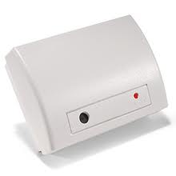
Otros detectores
Hay otros muchos tipos de sensores, todos con el mismo principio: controlar la estabilidad de una o más señales físicas de intrusión. Ante un cambio se dispara la alarma
El de la foto es un sensor de rotura de cristales.
Notes:
Qué diferencia hay entre una tarjeta magnética y un chip?
¿Cómo funciona el reconocimiento biométrico?
Un vigilante jurado es una medida activa o pasiva? Y una cámara?

Slide 27
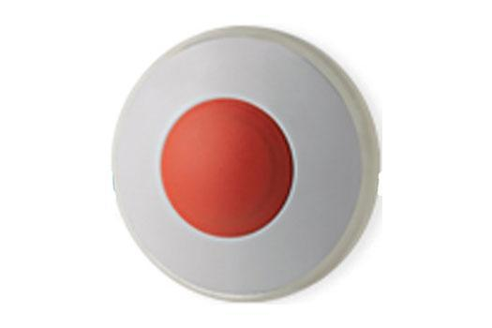
Acceso de personas al recinto: Alarma contra intrusos.
Puede haber pulsadores de emergencia, normalmente disimulados que disparan la alarma
Notes:
Qué diferencia hay entre una tarjeta magnética y un chip?
¿Cómo funciona el reconocimiento biométrico?
Un vigilante jurado es una medida activa o pasiva? Y una cámara?

Slide 28

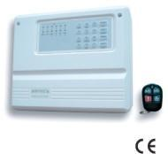
Acceso de personas al recinto: Alarma contra intrusos.
A diferencia de lo que ocurre en las películas, si se le pega un tiro a cualquier componente, la alarma se dispara y las puertas no se abren.
También ocurre si se corta cualquier cable del sistema.
Notes:
Qué diferencia hay entre una tarjeta magnética y un chip?
¿Cómo funciona el reconocimiento biométrico?
Un vigilante jurado es una medida activa o pasiva? Y una cámara?

Slide 29
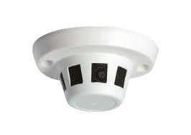
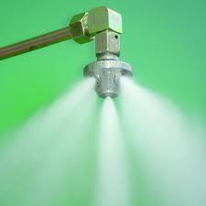
Sistemas mixtos
La central de alarma puede tener también detectores de incendios (detectan humo o calor excesivo).
En ese caso, pueden disparar una sirena (para avisar) además de algún sistema de extinción de incendios automático, como agua nebulizada o gases que sustituyen el oxígeno.
Por supuesto, también avisa a la empresa de seguridad.
A éstas centrales de alarma se las denomina Sistemas mixtos.

Slide 30
BUS / Estrella – Cable / Inalámbrica
Los sensores, pulsadores suelen estar conectados en estrella
Una configuración en BUS abarata costes y simplifica la instalación, pero reduce la seguridad
Las conexiones inalámbricas sufren interferencias de manera mucho más frecuente que el cable, así que no se suelen utilizar

Slide 31
Personal de vigilancia

Slide 32
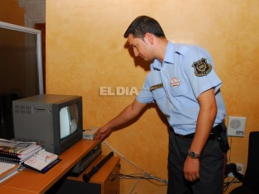
Vigilantes o guardia de seguridad privada
Un guardia de seguridad privada puede actuar como medida de seguridad
ACTIVA: porque en muchos casos puede impedir un ataque
PASIVA: porque en otros casos, producido un ataque puede intervenir para reducir su impacto

Slide 33
Vigilantes o guardia de seguridad privada
En España, la normativa acerca de la seguridad privada indica que los vigilantes o guardias de seguridad privada:
Pertenecen, obligatoriamente, a una empresa de seguridad.
Siguen un proceso de selección y acreditación de acuerdo a normativa
Sus funciones y atribuciones están claramente definidas
“Se reserva al personal de seguridad privada estrictamente las funciones de vigilancia y seguridad activa de bienes y personas –diurna y nocturna- y el control de sistemas de seguridad; entendiéndose por vigilancia y seguridad activa aquella que incluye la posibilidad de repeler cualquier agresión al bien que se vigila”
Se centran en:
Control de accesos cuando existan mecanismos de seguridad incorporados contra la comisión de infracciones o limitación de la entrada de determinadas personas.
Control de sistemas de seguridad contra la comisión de delitos y faltas
Vigilancia y seguridad de los bienes y las personas que se encuentren en los inmuebles con posibilidad de represión.

Slide 34
Cámaras

Slide 35
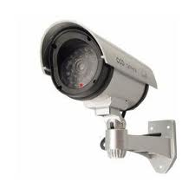
Las cámaras son una medida típicamente pasiva, ya que en general, su misión es grabar lo sucedido, de tal manera que si se produce un ataque, se pueda reducir su impacto.
Si hay un vigilante mirando las imágenes, la cámara junto con el vigilante forman un mecanismo de seguridad activa... pero la cámara por sí sola no tiene esa clara vertiente de seguridad activa.

Slide 36
Condiciones ambientales

Slide 37
Temperatura
Los equipos electrónicos de consumo pueden trabajar sin problemas con temperaturas ambientales de 10 a 32 ºC
Si conviven con humanos, pueden estar a la temperatura adecuada para nosotros.
Si están aislados (ej, en un cuarto de servidores o un datacenter), entonces se puede climatizar el recinto para ellos. Alrededor de 22ºC está bien (Para un datacenter, hay una temperatura media estipulada por normativa de 22.3ºC)

Slide 38
Humedad
El aire contiene una pequeña cantidad de agua en estado gaseoso o líquido en suspensión. Es la humedad relativa. Se expresa con un tanto por ciento, y es relativo a la humedad máxima que puede contener el aire en un momento dado.
La humedad máxima varía con la temperatura. La relativa, por lo tanto, también.
Debe mantenerse entre el 40% y el 50% con respecto a la humedad máxima. En ningún caso se recomienda el funcionamiento de material electrónico con una humedad superior al 80%

Slide 39
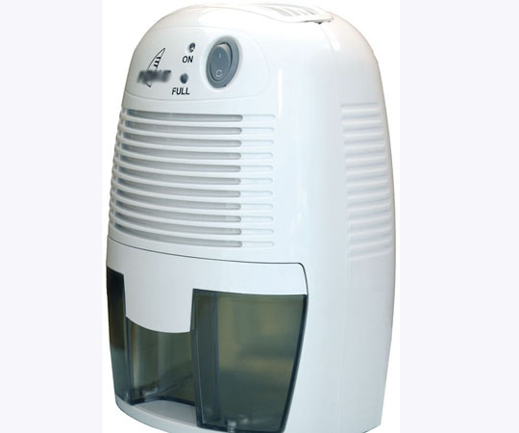
Humedad
En ambientes de humedad alta, puede eliminarse humedad mediante deshumidificadores, que condensan el agua del aire, la devuelven al estado líquido haciéndolo pasar por una rejilla fría.

Slide 40
Polvo
El polvo son partículas sólidas de todo tipo en suspensión (fibras, tierra, pelos de animal, polen…) .
Es un gran enemigo de los sistemas informáticos:
Recubre los circuitos y propicia la acumulación de humedad, provocando óxido.
Se adhiere a dispositivos lectores (Ej: los cabezales de dispositivos ópticos).
Se adhiere a piezas móviles (Ej: Ventiladores, motores de dispositivos ópticos, ratones, y todo tipo de periféricos)

Slide 41
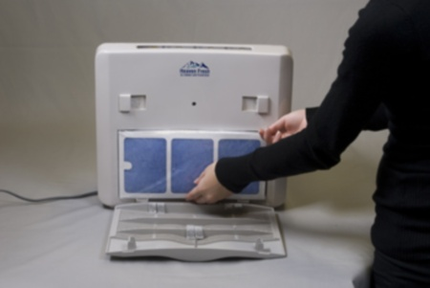
Polvo
Si el polvo supone un problema, se puede paliar con filtros de partículas e ionizadores de aire.
Algunos equipos pueden aislarse en un recinto hermético, de tal manera que la entrada y salida de aire pase por un filtro.

Slide 42
Agua, Fuego

Slide 43
Agua
Los baños y salidas de agua deben situarse a distancia de las salas que alojen hardware. Si no es posible, debe contarse con sistemas de desviación y absorción (Ej: desagües)
El hardware debe estar alejado de ventanas
Debe apoyarse elevado sobre el suelo

Slide 44
Fuego
Seguridad pasiva:
Barreras de propagación (cortafuegos)
Vías de evacuación conocidas para personas, y con señalización
Sistemas de extinción.

Slide 45
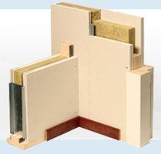
Fuego
Barreras:
Murales: Algunos muros están construidos con especial resistencia al fuego, para evitar que se propague. Contienen materiales aislantes e incluso refrigerantes. Se sellan sus resquicios con masillas y siliconas ignífugas
Puertas y compuertas: Siguen las normas (no obligatorias) UNE-EN-1634 (para puertas) y UNE-EN-1366 (compuertas) del año 2000.
Hay de muchos tipos. Se clasifican con las siglas DF o RF y un número (Ej: DF-30, RF-60…). El número de minutos de resistencia a fuego directo.

Slide 46
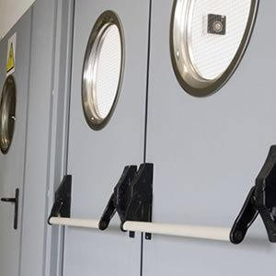
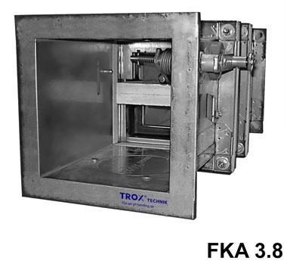
Fuego
L
Las puertas cortafuegos
son para el paso de personas.
Se cierran solas y tienen algún
Mecanismo de palanca para
abrirlas
Las compuertas cortafuegos
se colocan en conductos (ventilación,
aire acondicionado, calefacción).
Impiden que el fuego se propague por
estos medios

Slide 47
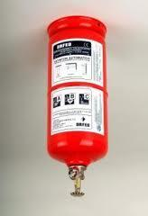
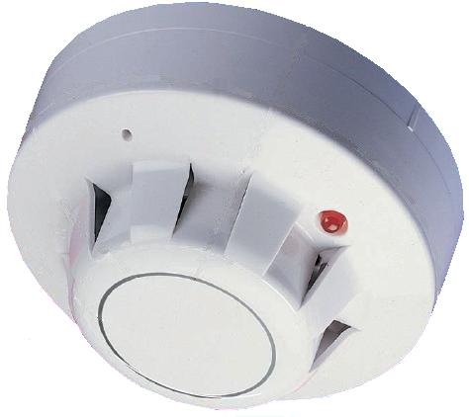
Fuego
Detectores: Hay de varios tipos. Se sitúan en partes altas.
Están conectados a la central de alarma
Sistemas de extinción automática: los puede disparar la central de alarma si se detecta fuego

Slide 48
Fuego
Extintores: Hay de muchas capacidades y 5 tipos:
Tipo A: Material combustible sólido, como madera, papel, etc… que forma brasa
Tipo B: Líquidos altamente inflamables (alcohol, gasolina, aceites)
Tipo C: Gases inflamables (butano, propano, gas natural)
Tipo D: Metales combustibles (sodio, magnesio, potasio…)
Con riesgo de electrocución. (Tipo E. Ya no se llama así): Materiales que conducen, producen o almacenan corriente (ej: Baterías, SAIs, cables).
Cada material combustible necesita ser apagado con el tipo de extintor adecuado. La mayoría de extintores suelen combinar agentes para varios tipos de fuego (Los más normales: A,B y C.

Slide 49
Fuego
Los agentes extintores típicos son
Agua (*)
Polvo ABC polivalente
Anhídrido carbónico (CO2)
Gases eliminadores del oxígeno (hidrocarburos halogenados, gas inergen)
El agua es buen agente, pero poco recomendable con riesgo de electrocución. Sólo se usa nebulizada en sistemas automáticos.
El CO2 es adecuado para tipo A y B, y seguro para riesgo de electrocución
El polvo ABC es adecuado para tipos ABC, pero puede estar certificado o no cuando hay riesgo de electrocución (es necesario mirar la etiqueta del extintor si hay riesgo de electrocución).
Los gases como hidrocarburos halogenados o el inergen forman parte de sistemas automáticos (el halón y sus derivados están prohibidos por dañar la capa de ozono)

Slide 50
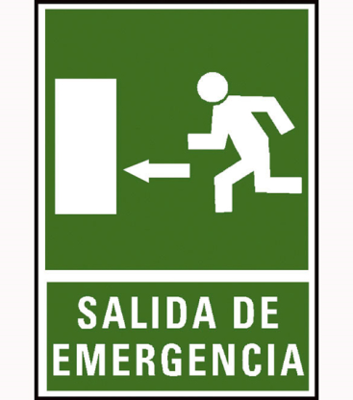
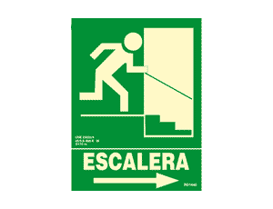

Fuego
Señalización. Descrito en las normas europeas sobre señalización:
UNE-23033-81: Señalización
UNE-23034-88: Señalización de seguridad y vías de evacuación
UNE-23035-95: Señalización fotoluminiscente

Slide 51
El entorno físico de un centro de proceso de datos

Slide 52
Entorno físico CPD
Un Centro de Proceso de Datos (CPD) es una instalación que alberga un sistema principal de redes, ordenadores y recursos para procesar toda la información de una empresa u organismo (o varios)
Otros nombres:
Centro de cálculo
Datacenter

Slide 53
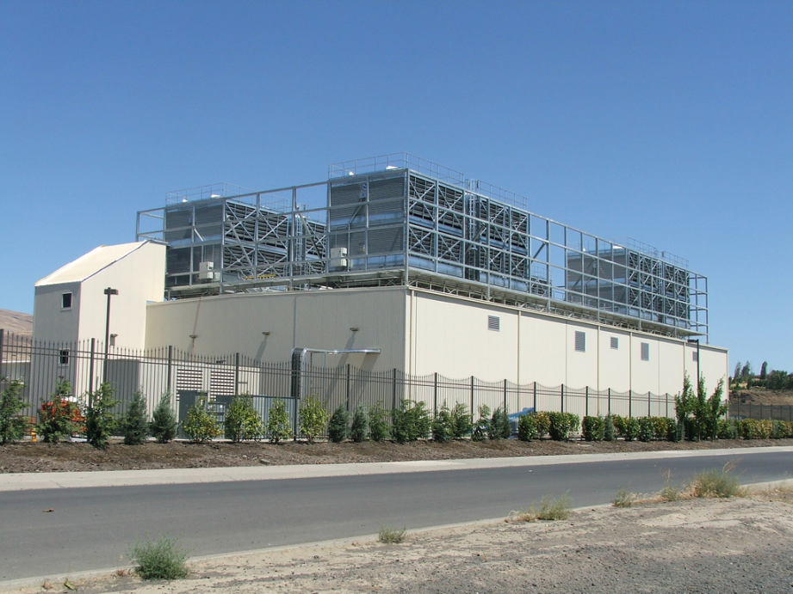
Entorno físico CPD
Datacenter de Google en
Montain View, California, EEUU.
45000 servidores

Slide 54
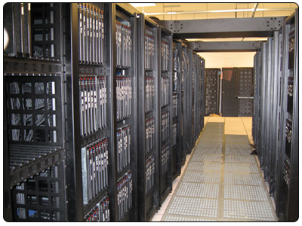
Entorno físico CPD
Interior del Datacenter de un proveedor de hosting y servicios web

Slide 55
Seguridad en CPD
Principales factores de riesgo:
Electricidad (cortes, inestabilidad)
Incendios
Redes internas (lan)
Redes externas (wan)
Climatización (temperatura, humedad, polvo)
Acceso físico de personas

Slide 56
Seguridad en CPD
Medidas de seguridad:
Electricidad (cortes, inestabilidad)
Acometidas duplicadas, de distintas compañias
SAIs
Grupos electrógenos

Slide 57
Seguridad en CPD
Principales factores de riesgo:
Incendios
Alarmas.
Extintores.
Sistemas mixtos

Slide 58
Seguridad en CPD
Principales factores de riesgo:
Redes internas (lan)
Duplicación de redes
Redes externas (wan)
Duplicación de proveedores

Slide 59
Seguridad en CPD
Para el control de acceso, se puede contar con medidas ya conocidas:
Guardias de seguridad 24 horas
Control del perímetro y zonas interiores mediante cámaras o guardia de seguridad
Puertas con acceso controlado y blindadas en las áreas más críticas
Tarjetas, llaves, contraseñas, sistemas biométricos.
Etc.

Slide 60
Seguridad en CPD
Construcción: Si se puede prever, el propio edificio o instalaciones de un CPD debería tener algunas características peculiares:
Suelos con alta capacidad de carga (las máquinas pesan mucho)
Doble suelo para evitar electrocución y problemas con el agua (El suelo superior deja filtrar el agua)
Suelo de paso aislado eléctricamente (el suelo de los pasillos no conduce, o tiene medidas de protección eléctrica)
Construcción antisísmica (resistente a movimientos de tierra)
Paredes con tratamiento ignífugo
Aislamiento térmico en muros y ventanas
Bahías de carga,
Puertas y compuertas antifuego

Slide 61
Seguridad en CPD
Ubicación:
Coste del terreno
Servicios
Suministros eléctricos
Poca probabilidad de catástrofes naturales, etc.
Transporte

Slide 62
Seguridad en CPD
SALA FRÍA: En muchos CPD se mantienen también dependencias a temperatura constante (22,3ºC según normas internacionales).
Esos 22,3 son una media que los especialistas en climatización saben medir.
Hay varios conductos de aire frio/caliente que se evacúa a distintos pasillos y/o a través de cámaras en suelos y techo.

Slide 63
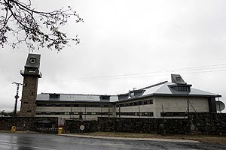
Seguridad en CPD
Duplicación total de los datos y el proceso
En algunos casos, se opta por duplicar completamente el centro, en otras instalaciones alejadas, de tal manera que tengan los mismos datos y el mismo funcionamiento.

Slide 64
Armarios RACK

Slide 65
RACK
El armario RACK es la forma estándar de configurar instalaciones de hardware formados por múltiples dispositivos.
Está respaldado por múltiples organizaciones de estándares, que incluyen:
IEC (International Electrotechnical Commision)
CEA (Consumer Electronics Associations)
EIA (Electronic Industries Alliance)
DIN (Instituto Alemán de Normalización)

Slide 66
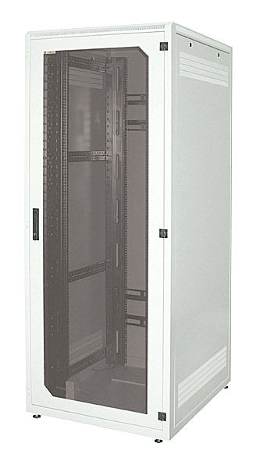
RACK
Un armario RACK común mide 19” (pulgadas) de ancho (482.6mm)
Incluye dos raíles laterales con perforaciones para sujetar aparatos.

Slide 67
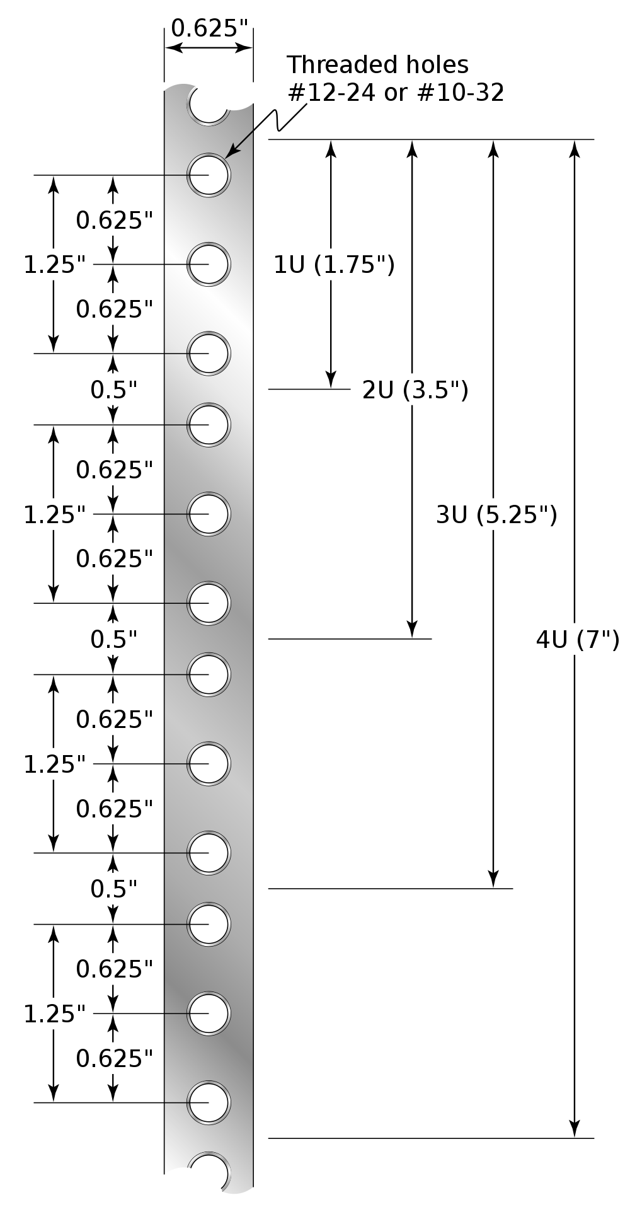
La unidad estándar de altura de un armario rack es de 1.75”
Se le denomina “U”

Slide 68
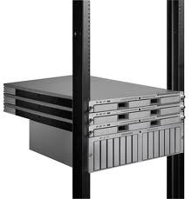
Los dispositivos van sujetos sólo por delante
Su altura siempre es un múltiplo de “U”

Slide 69
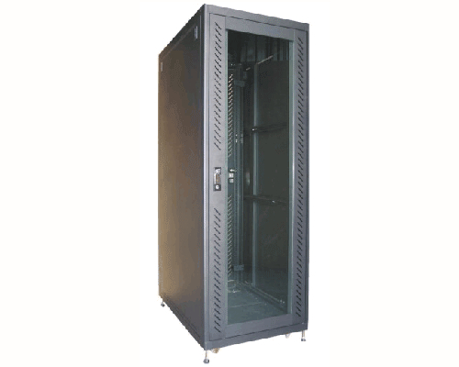
RACK
Pueden existir raíles también en la parte del fondo, para sujetar equipos pesados, o especialmente bandejas sobre las que colocar dichos equipos.
La medida del fondo no está normalizada, aunque son comunes medidas como 600, 800 y 1000 mm.
Los armarios rack suelen anclarse en el suelo con pernos para que no se deslicen.
Es necesario asegurarse de que el suelo va a resistir el peso del rack y su contenido.

Slide 70
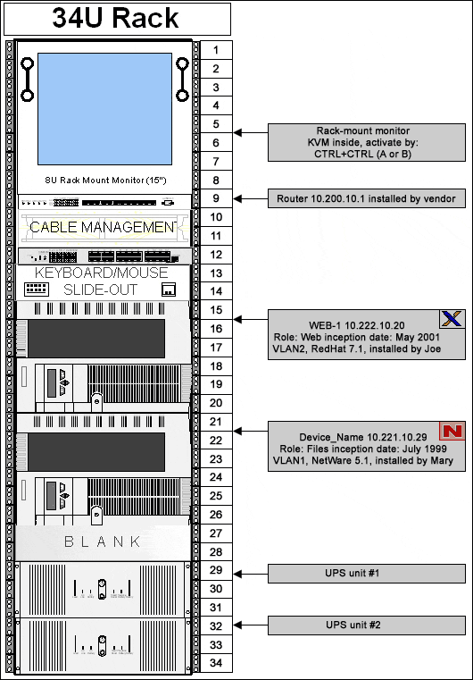
RACK
Los armarios RACK sirven normalmente para contener:
Ordenadores servidores
Dispositivos de comunicaciones (routers, switches, patchpanels)
Dispositivos de almacenamiento masivo TIPO RAID
Suele también ponerse hardware y otros dispositivos de seguridad
SAI (en la parte inferior, por el peso)
Ventiladores/Disipadores/Filtros de aire (en la parte superior, por el calor)
La toma de corriente eléctrica se instala en la parte inferior.

Slide 71
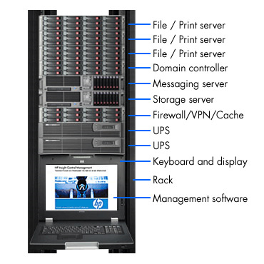
Casi todos los aparatos integrados en un Rack se manejan por red.
Es poco habitual incluir monitores y/o teclados, pero es posible

Slide 72
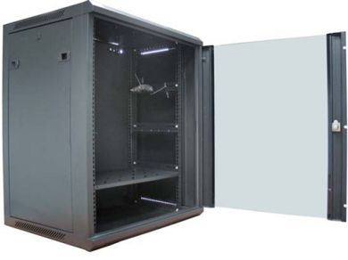
RACK Mural
La versión mural del armario RACK está pensada para pequeños dispositivos de comunicaciones

Slide 73
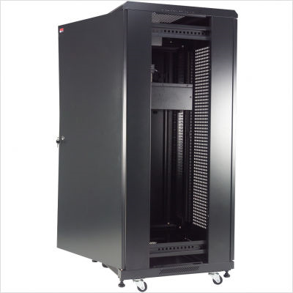
Otras medidas
Poco frecuentes
14” (en desuso)
23” (para grandes instalaciones)

Slide 74
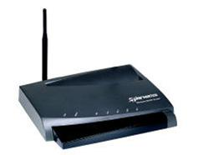
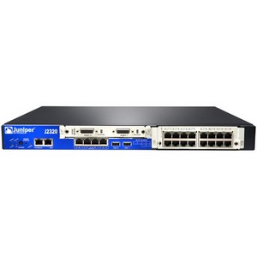
Factores de forma
Los dispositivos de comunicaciones suelen servirse en varios factores de forma.
El comúnmente llamado SOHO (Small Office, Home Office), sin forma estándar y normalmente de sobremesa
En formato para rack, de 19”

Slide 75
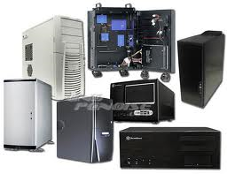
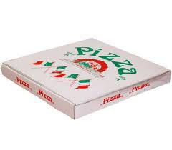
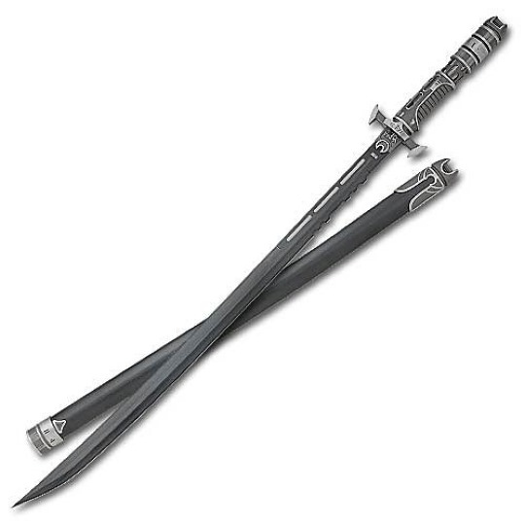
Factores de forma
Los ordenadores de escritorio SOHO y estaciones de trabajo suelen venir montados en cajas de pie con factores de forma ATX µATX, ITX y algunas otras.
Los servidores, en un rack de 19” tienen al menos dos factores de forma específicos en sus cajas:
Pizza box
Blade

Slide 76
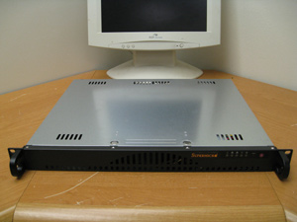
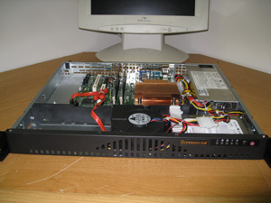
Pizza box
Un servidor en factor de forma pizza box es la forma más simple de caja para rack: 19” de ancho y 1U de alto.
Es un ordenador completo autocontenido con su fuente de alimentación, red, dispositivos de E/S y almacenamiento, etc
Las conexiones van atrás.
Actualmente es común ver cajas pizza box que contienen al menos dos servidores completos.

Slide 77
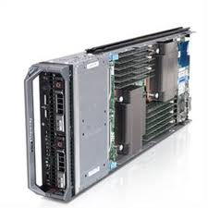
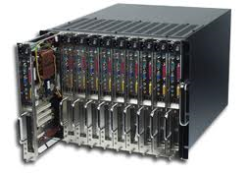

Blade
Los servidores Blade no están completos. Encajan en un contenedor (“vaina”, “horno”) que es la que se monta en rack. Ese contenedor centraliza algunos servicios, normalmente alimentación, comunicaciones, y en algunos casos E/S y almacenamiento

Slide 78

Sistemas de almacenamiento
Normalemte se montan de manera redundanteRedundant Array of Independent Disks:
Un sistema de discos redundantes, en el que se perimite el fallo de un disco sin perder la información.
Cuando un disco falla, en los sistemas profesionales, puede sustituirse “en caliente”
Los sistemas RAID integrados pueden encastrarse en RACK. Cada disco va montado en una bandeja independiente (caddy), que permite su montaje y extracción de manera rápida e independiente.
Cuando un disco falla, el sistema avisa… y se sustituye por uno nuevo de idénticas características.

Slide 79
Electricidad

Slide 80
La red eléctrica
En España, el suministro de corriente eléctrica se hace con corriente alterna (que es la forma de transportar corriente a largas distancias, con éstos parámetros fijos:
Tensión: 230 Volts (Con ±10V de oscilaciones permitidas, es decir, entre 220 y 240 Volts)
Frecuencia: 50 Hertz
Los dispositivos electrónicos (ordenadores, periféricos, comunicaciones…) utilizan corriente continua, así que la corriente alterna se transforma en continua en cada dispositivo, mediante fuentes de alimentación o transformadores.

Slide 81
Enchufes y conectores
En España se utilizan básicamente dos tomas de enchufe:
Schuko y Europlug, ambas normalizadas por la CEE, para suministrar corriente alterna.
Los dispositivos que necesitan corriente continua, disponen de una fuente de alimentación (un transformador), que se conecta a enchufes Schuko o europlug mediante los conectores IEC, normalizados a nivel internacional.

Slide 82

Enchufes
Schuko es el nombre coloquial de un sistema de enchufe y toma de corriente que se define en el estándar "CEE 7/4" como "Tipo F“

Slide 83

Enchufes
"Schuko" es la forma abreviada del término alemán Schutzkontakt (literalmente: contacto protector), lo que sencillamente indica que tanto el enchufe como la toma están equipados con contactos de protección a tierra (en foma de ganchos en lugar de clavijas). Los conectores Schuko se usan normalmente en circuitos de 230 V, 50 Hz y para corrientes no superiores a 16 A.

Slide 84


Enchufes
En el sistema francés y belga, utilizan un conector y enchufe similar, pero que tiene una tercera patilla para la conexión a tierra, en lugar de ganchos. Algunos enchufes schuko son compatibles con éste sistema.

Slide 85

Enchufes
La Europlug es una clavija de enchufe plano de dos polos, diseñada para voltajes de hasta 250 V y corrientes de hasta 2,5 A. Fue ideada para funcionar, de forma segura, en las tomas de corriente de todos los paises europeos, con excepción del sistema que se usa en Gran Bretaña, Chipre, Gibraltar, Irlanda y Malta.
Se puede enchufar en tomas de corriente schuko.

Slide 86
Conectores normalizados
Existen varios tipos de conectores y entradas normalizados.
Los fabricantes de aparatos electrónicos optan por colocar una entrada de corriente en el aparato, y utilizar un cable de alimentación que por un lado lleve un enchufe Schuko o Europlug, y por el otro un conector parejo a la entrada
Los conectores utilizados en la CE están normalizados por la norma IEC 60320 (International Electrotechnical Commision).

Slide 87
Conectores normalizados
Los conectores y entradas IEC se denominan por una letra “C” y un número. Los números impares corresponden a un conector, y los pares a una entrada.
La entrada siempre presenta “pines” al descubierto, mientras que el conector dispone de agujeros en los que encajan los pines.

Slide 88

IEC C5 y C6
Con toma de tierra
2.5 amperios
Apodado «Mickey Mouse» o «Hoja de trébol»
Se utiliza en ordenadores portátiles y dispositivos de comunicaciones

Slide 89

IEC C7 y C8
Sin toma de tierra
2.5 amperios
Apodado «8» o «escopeta»
Se utiliza en pequeños dispositivos como impresoras, escáneres… así como en dispositivos de comunicaciones.

Slide 90

IEC C13 y C14
Con toma de tierra
10 amperios
Se utiliza en ordenadores de sobremesa, pequeños servidores y otros dispositivos.

Slide 91

IEC C19 y C20
Con toma de tierra
16 amperios
Se utiliza en grandes servidores y SAIs de alta potencia.

Slide 92
Protección eléctrica

Slide 93
La red eléctrica
La red eléctrica proporciona tension nominal de 230V. No obstante, se considera un suministro normal si la tensión se mantiene entre 220 y 240V
La potencia que suministra la red (kiloWatts – kW) se estipula por contrato. La instalación eléctrica debe ir acorde a la potencia suministrada.

Slide 94


La red eléctrica
La instalación eléctrica, además de los dos cables que traen la corriente alterna cuenta con un tercero conectado a tierra. (La FASE –que siempre es rojo, marron o negro- es el conductor que realmente trae la potencia. El NEUTRO, que siempre es azul es realmente el retorno del circuito. No transporta corriente si no se cierra el circuito con la fase. La TIERRA –en amarillo y verde- está conectado a un gran clavo en los cimientos del edificio.
El enchufe schuko garantiza las fuga a tierra de corrientes descontroladas y estáticas en aquellos aparatos construidos de manera adecuada para ello.

Slide 95


La red eléctrica
Un Interruptor de Control de Potencia (ICP) se coloca a la entrada del suministro, después de los contadores para garantizar que no se consume más allá de la potencia contratada.

Slide 96
La red eléctrica
Los interruptores magnetotérmicos protegen un circuito. Cada uno admite una determinada corriente máxima, que se mide en Amperios (A).
Los magnetotérmicos vienen marcados con la letra “C” y una cantidad, que indica el paso máximo de corriente que permiten “C16→16 Amperios máximo”. Saltan ante cortocircuitos y consumo excesivo (sobrecarga del circuito)

Slide 97

Interruptor Magneto-térmico (o termo-magnético)
Es capaz de interrumpir la corriente eléctrica de un circuito cuando ésta sobrepasa ciertos valores máximos (Que se expresan en amperios)
La desconexión magnética protege de los cortocircuitos y la térmica de las sobrecargas
Un exceso de corriente se puede producir:
Porque realmente estamos demandando mucha corriente, al enchufar al circuito demasiados dispositivos
Porque se produce un mal funcionamiento (cortocircuito).
En el primer caso, basta calcular aproximadamente el consumo de los aparatos de un circuito y desconectar algunos hasta no sobrepasar la capacidad del magnetotérmico
En el segundo caso, rastreamos el origen del mal funcionamiento:
Si es un dispositivo, se desconecta y se sustituye
Si es en la instalación, se deja en manos de un electricista

Slide 98

Interruptor diferencial
Se coloca en las instalaciones eléctricas con el fin de proteger a las personas de las derivaciones causadas por faltas de aislamiento entre los conductores activos y tierra o masa de los aparatos.
Los interruptores diferenciales suelen instalarse en menor cantidad, y protegen varios circuitos de posibles fugas de corriente.
El botón “T” (de Test) sirve para comprobar que funciona correctamente, ya que son propensos a averías.

Slide 99

Doble aislamiento
Algunos aparatos disponen de un doble aislamiento de sus partes activas (tanto neutro como fase). En ese caso, no requieren conexión a tierra.
Van marcados con éste símbolo en su carcasa. Pueden llevar un enchufe Europlug o Schuko sin toma de tierra.

Slide 100
Calculo aproximado de Suministro eléctricoelectrico

Slide 101
Todos los circuitos eléctricos permiten un consumo máximo instantáneo de corriente, expresado en Amperios. En última instancia, si lo sobrepasamos, el interruptor magnetotérmico que protege el circuito saltará, debido al exceso de demanda de corriente.
La demanda eléctrica máxima de un dispositivo debe venir indicada por el fabricante del mismo, expresada en Amperes (Amperios)… o bien, el consumo expresado en Watts (Vatios).
En ese caso, y sólo como aproximación (teniendo en cuenta que para ser exactos es necesario hacer otras consideraciones), podemos considerar que
P=V·I
Siendo:
P: Potencias expresadas en Watts (Vatios)
V: Tensiones expresadas en Volts (Voltios. En España, 230)
I: Intensidades de corriente expresadas en Amperes (Amperios).

Slide 102
La red eléctrica
Las posibles amenazas que plantea la red eléctrica de AC de manera frecuente, junto con sus posibles impactos físicos son:
Bajadas de tensión: Provoca que el hardware “se cuelgue”, se reinicie o se apague.
Microcortes: Igual que las bajadas
Subidas de tensión: puede provocar daños permanentes (quema circuitos)
Picos de tensión: es una subida de tensión breve en el tiempo, por lo tanto, puede provocar daños permanentes.
Ruido eléctrico y anomalías en la frecuencia: no suele plantear problemas.

Slide 103

Regletas protectoras
Las regletas protectoras están pensadas para evitar subidas y picos de tensión. Es una medida muy económica.
Pero OJO: algunas sólo protegen de cortocircuitos

Slide 104

Regletas protectoras
Las más simples, llevan en su interior un fusible, que se coloca en serie con la entrada de la fase o del neutro.
El fusible se “quema” con corrientes elevadas. La regleta queda inutilizada, pero protege al equipo en caso de cortocircuito.
Un fusible no protege frente a tensiones elevadas

Slide 105

Regletas protectoras
Un poco mejores son los que se basan en “varistores”.
Un varistor (variable resistor) es un componente electrónico cuya resistencia disminuye cuando la tensión eléctrica que se le aplica aumenta.
El varistor protege el circuito de variaciones y picos bruscos de tensión. Se coloca en paralelo al circuito a proteger y absorbe todos los picos mayores a su tensión nominal. El varistor sólo suprime picos transitorios; si lo sometemos a una tensión elevada constante, conduce totalmente –provocando que un magnetotérmico corte la corriente-. O bien algunos se funden (como un fusible) y deja de conducir.
El varistor se puede combinar con un fusible normal.

Slide 106

SAI
Los Sistemas de alimentación ininterrumpida (SAI), en inglés Uninterruptible Supply System (UPS) son sistemas basados en baterías.
Se enchufan a la red eléctrica, y las baterías se van recargando.

Slide 107



SAI
Ante bajadas de tensión, microcortes o cortes prolongados producen corriente alterna durante un periodo de tiempo suficiente para salvaguardar datos.
No duran indefinidamente, de hecho, duran bastante poco.

Slide 108
SAI: Cálculo de la potencia
La potencia que puede suministrar un SAI se mide en una unidad llamada Voltio-Amperio (VA).
Para hacer cálculos, si la potencia del equipo que queremos proteger está expresada en vatios (W), dividiremos esa potencia entre 0,7. Esta operación nos dará los VA que debe tener el SAI que elijamos.
En cambio si la potencia viene expresa en amperios (A), multiplicaremos esta cifra por 230V.

Slide 109
SAI
Hay de varios tipos:
Off Line
Pasivos, sin estabilizador, “Stand-by”
Interactivos, con estabilizador, “Line interactive”
On-Line
Doble conversión
Doble conversión con “by-pass”
(Recuerda que tienes apuntes adicionales acerca de los tipos de SAI).

Slide 110


SAI
Componentes:
Batería
Cargador
Inversor
Conmutador
Estabilizador (AVR)

Slide 111

OFF-LINE PASIVO O STAND-BY

Slide 112

OFF-LINE interactivo

Slide 113

ON-LINE

Slide 114
ON-LINE con bypass
BYPASS

Slide 115
Capacidad
Reglas para calcular si un SAI puede dar potencia a un equipo
Si expresan la potencia en Watios, divide ese valor por 0.7. El resultado serán los Voltio-Amperios que deberá tener el SAI. Ej: Para un equipo de 450W se necesita un SAI de al menos 643VA (Sacado de dividir 450/0.7)
Si expresan la corriente que consumen en Amperios, multiplica por 230 (la tensión AC). El resultado serán los Voltio-Amperios que deberá tener el SAI. Ej.: Para un equipo que necesite 3A, se necesita un SAI de al menos 690VA (Sacado de multiplicar 3×230).

Slide 116

Grupo electrógeno
Generan electricidad quemando un combustible (normalmente gasoil).
Pueden ser muy potentes (el de la foto es de 100000 VA)
Tienen un tiempo de conmutación muy grande (se puede compensar con un SAI intermedio o manteniendo el grupo en marcha)
Requieren mucho mantenimiento

